Slide 1
память

Slide 2
Характеристики систем памяти
• месторасположение;
Процессорные (регистры, кэш-память первого уровня )
внутренние(основную память, кэш-память второго и последующих уровней )
внешние (магнитные и оптические диски, магнитные ленты )
• емкость - число байтов, которое может храниться в запоминающем устройстве
• единица пересылки (для основной памяти единица пересылки опр. шириной шины данных)
• метод доступа
последовательный доступ - ЗУ на магнитной ленте
прямой доступ - адресный доступ к началу записи, с последующим последовательным доступом к определенной единице информации внутри записи (магнитные диски )
произвольный доступ - каждая ячейка памяти имеет уникальный физический адрес (ЗУ оперативной памяти)
ассоциативный доступ – параллельный поиск по образцу сразу во всех ячейках памяти (некоторые блоки кэш-памяти )
• быстродействие - используют три параметра
Время доступа - интервал времени от момента поступления адреса до момента, когда данные заносятся в память или становятся доступными
Длительность цикла памяти (период обращения) – минимальное время между двумя последовательными обращениями к памяти. (для памяти с произвольным доступом.)
Скорость передачи - скорость, с которой данные могут передаваться в память или из нее
• физический тип
полупроводниковая память
память с магнитным носителем информации, используемая в магнитных дисках и лентах
память с оптическим носителем — оптические диски
• физические особенности
энергозависимость
• стоимость - стоимостью хранения одного бита информации

Slide 3
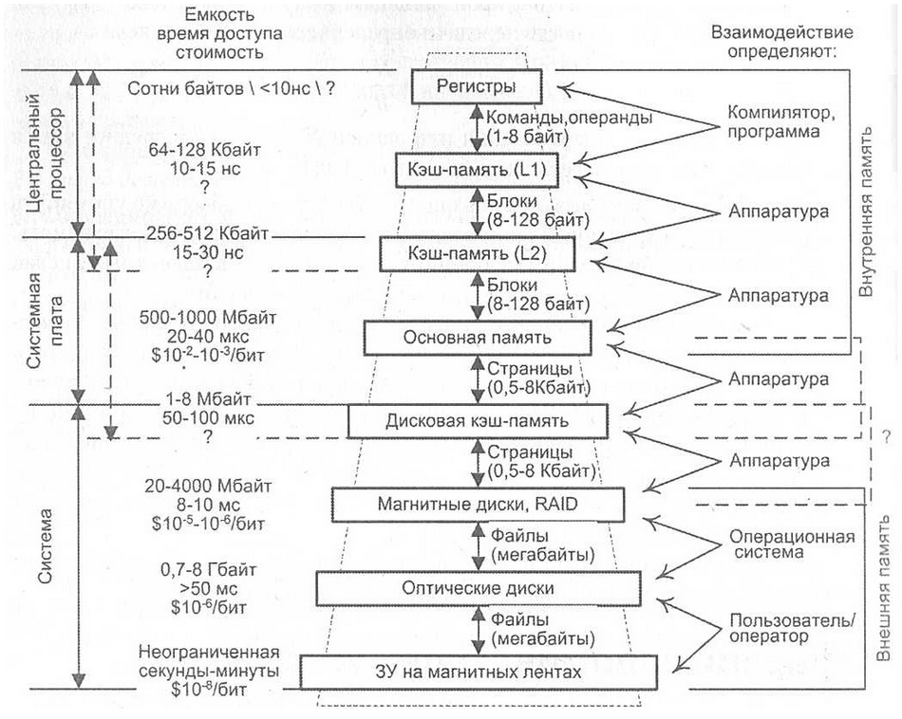
Иерархия запоминающих устройств
• чем меньше время доступа, тем выше стоимость хранения бита;
• чем больше емкость, тем ниже стоимость хранения бита, но больше время доступа
При создании системы памяти постоянно приходится решать задачу обеспечения требуемой емкости и высокого быстродействия за приемлемую цену
Чем выше уровень, тем меньше емкость, выше быстродействие, выше стоимость бита.
Уровни иерархии взаимосвязаны: все данные уровня могут быть найдены на более низком уровне, и все данные на этом более низком уровне могут быть найдены на следующем нижележащем уровне

Slide 4
По мере движения вниз по иерархической структуре:
1. Уменьшается соотношение «стоимость/бит».
2. Возрастает емкость.
3. Растет время доступа.
4. Уменьшается частота обращения к памяти со стороны центрального процессора
Иерархическая организация ведет к уменьшению общей стоимости при заданном уровне производительности
Иерархия обеспечивается локальностью по обращению к программам и данным.
Локальность по обращению включает в себя
пространственной локальностью программы – команды последовательно расположены в памяти
пространственной локальностью данных - данные структурированы, и такие структуры обычно хранятся в последовательных ячейках памяти
временная локальность - программы содержат множество небольших циклов и подпрограмм. Это означает, что небольшие наборы команд могут многократно повторяться в течение некоторого интервала времени
программу разумно представить в виде последовательно обрабатываемых фрагментов - компактных групп команд и данных. Помещая такие фрагменты в более быструю память, можно существенно снизить общие задержки на обращение, поскольку команды и данные, будучи один раз переданы из медленного ЗУ в быстрое, затем могут использоваться многократно .

Slide 5
При доступе к командам и данным сначала производится поиск в памяти верхнего уровня. Факт обнаружения нужной информации называют попаданием (hit), в противном случае говорят о промахе (miss).
При промахе производится поиск в ЗУ следующего более низкого уровня, где также возможны попадание или промах. После обнаружении необходимой информации выполняется последовательная пересылка блока, содержащего искомую информацию, с нижних уровней на верхние.
Независимо от числа уровней иерархии пересылка информации может осуществляться только между двумя соседними уровнями.
При оценке эффективности подобной организации памяти обычно используют следующие характеристики:
• коэффициент попаданий (hit rate) - отношение числа обращений к памяти, при которых произошло попадание, к общему числу обращений к ЗУ данного уровня иерархии;
• коэффициент промахов (miss rate) - отношение числа обращений к памяти, при
которых имел место промах; к общему числу обращений к ЗУ данного уровня иерархии;
• время обращения при попадании (hit time) - время, необходимое для поиска
нужной информации в памяти верхнего уровня (включая выяснение, является ли обращение попаданием), плюс время на фактическое считывание данных;
• потери на промах (miss penalty) — время, требуемое для замены блока в памяти более высокого уровня на блок с нужными данными, расположенный в ЗУ следующего (более низкого) уровня..

Slide 6
Потери на промах включают в себя:
время доступа (access time) - время обращения к первому слову блока при промахе (обусловлено задержкой памяти более низкого уровня)
время пересылки (transfer time) — дополнительное время для пересылки оставшихся слов блока, связано с полосой пропускания канала между ЗУ двух смежных уровней

Slide 7
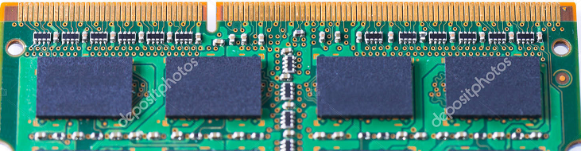
Оперативная память состоит из блоков
Совокупность микросхем памяти называют модулем памяти. Один или несколько модулей образуют банк памяти.
Совокупность разъемов, полностью закрывающих шину память - процессор называется банк памяти.

Slide 8
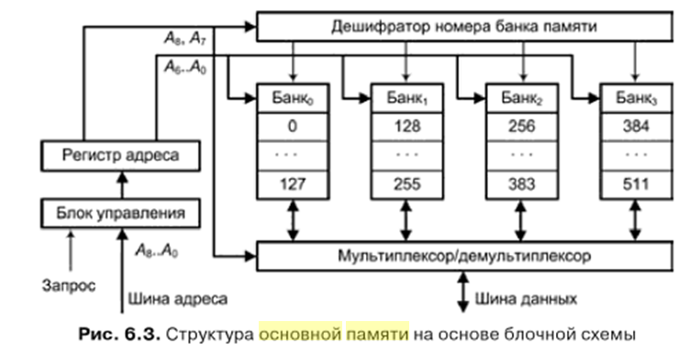
В примере память емкостью 512 слов (2⁹), построенная из четырех банков по 128 слов в каждом
Для обращения к ОП используется 9-разрядный адрес, семь младших разрядов которого (А₆-А₀) поступают параллельно на все банки памяти и выбирают в каждом из них одну ячейку. Два старших разряда адреса А₆ и А₇ ) содержат номер банка. Выбор банка обеспечивается либо с помощью дешифратора номера банка памяти, либо путем мультиплексирования информации.
Большей скорости доступа можно достичь счет одновременного доступа ко многим банкам памяти. Одна из используемых для этого методик называется расслоением памяти.
Notes:
Банк ОП
Совокупность разъемов, полностью закрывающих шину память - процессор называется банк памяти.(http://life-prog.ru/2_16637_moduli-pamyati.html)
Ранг ОП
количество наборов микросхем, сумма разрядов которых составляет банк.

Slide 9
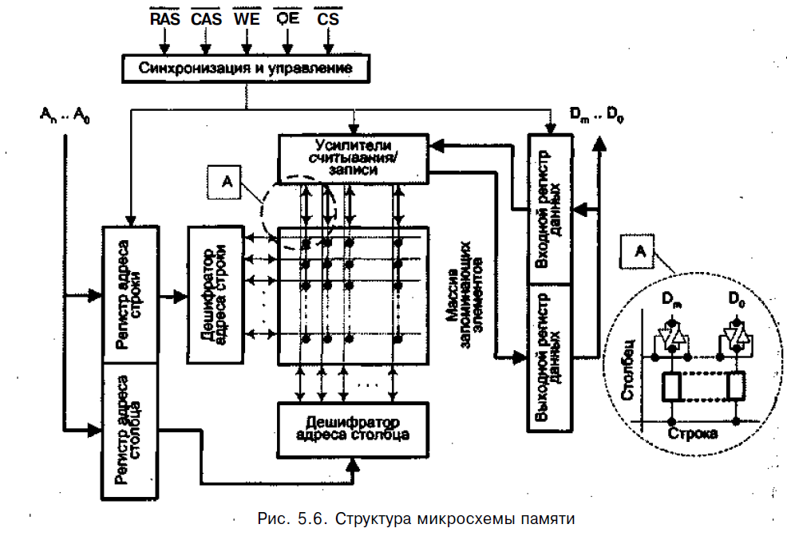
RAS - Row Address Strobe - строб строки
СAS - Column Address Strobe - строб столбца
CS - Crystal Select - сигнал выбора микросхемы (в сист, состоящих из нескольких ИМС)
WE - Write Enable - разрешение записи, опр. вид операции (считывание или запись)
ОЕ - Output Enable - разрешение выдачи выходных сигналов активизируется при выполнении операции чтения.
Notes:
Адрес ячейки, поступающий по шине адреса ВМ, пропускается через логику выбора, где он разделяется на две составляющие: адрес строки и адрес столбца. Адреса строки и столбца запоминаются соответственно в регистре адреса строки и регистре адреса столбца микросхемы. Регистры соединены каждый со своим дешифратором. Выходы дешифраторов образуют систему горизонтальных и вертикальных линий, к которым подсоединены запоминающие элементы матрицы, при этом каждый ЗЭ расположен на пересечении одной горизонтальной и одной вертикальной линии.
ЗЭ, объединенные общим «горизонтальным» проводом, принято называть строкой (row). Запоминающие элементы, подключенные к общему «вертикальному» проводу, называют столбцом (column). Фактически «вертикальных» проводов в микросхеме должно быть, по крайней мере, вдвое больше, чем это требуется для адресации, поскольку к каждому ЗЭ необходимо подключить линию, по которой будет передаваться считанная и записываемая информация.
Совокупность запоминающих элементов и логических схем, связанных с выбором строк и столбцов, называют ядром микросхемы памяти. Помимо ядра в ИМС имеется еще интерфейсная логика, обеспечивающая взаимодействие ядра с внешним миром. В ее задачи, в частности, входят коммутация нужного столбца на выход при считывании и на вход — при записи.
На физическую организацию ядра, как матрицы однобитовых ЗЭ, накладывается логическая организация памяти, под которой понимается разрядность микросхемы, то есть количество линий ввода/вывода. Разрядность микросхемы определяет количество ЗЭ, имеющих один и тот же адрес (такая совокупность запоминающих элементов называется ячейкой), то есть каждый столбец содержит столько разрядов, сколько есть линий ввода/вывода данных.
Для уменьшения числа контактов ИМС адреса строки и столбца в большинстве микросхем подаются в микросхему через одни и те же контакты последовательно во времени (мультиплексируются) и запоминаются соответственно в регистре адреса строки и регистре адреса столбца микросхемы. Мультиплексирование обычно реализуется внешней по отношению к ИМС схемой.

Slide 10
Цикл операции с памятью
1. Указание типа операции (чтение или запись) и установка адреса строки.
2 Формирование сигнала RAS.
3. Установка адреса столбца.
4. Формирование сигнала CAS.
5. Возврат сигналов RAS и CAS в неактивное состояние
Notes:
Типовую процедуру доступа к памяти рассмотрим на примере чтения из ИМС с мультиплексированием адресов строк и столбцов. Сначала на входе WE устанавливается уровень, соответствующий операции чтения, а на адресные контакты ИМС подается адрес строки, сопровождаемый сигналом RAS. По заднему фронту этого сигнала адрес запоминается в регистре адреса строки микросхемы, после чего дешифрируется. После стабилизации процессов, вызванных сигналом RAS, выбранная строка подключается к УСЗ. Далее на вход ИМС подается адрес столбца, который по заднему фронту сигнала СAS заносится в регистр адреса столбца. Одновременно подготавливается выходной регистр данных, куда после стабилизации сигнала CAS загружается информация с выбранных УСЗ.

Slide 11
Оперативные запоминающие устройства
ОЗУ:
энергозависимые
энергонезависимые
Преимущества энергозависимых ОЗУ:
больше емкость
ниже энергопотребление
выше быстродействие
невысокая себестоимость хранения единицы информации
Энергозависимые ОЗУ :
динамическая память (DRAM - Dynamic Random, Access Memory) и
статическая память (SRAM - Static Random Access Memory).

Slide 12
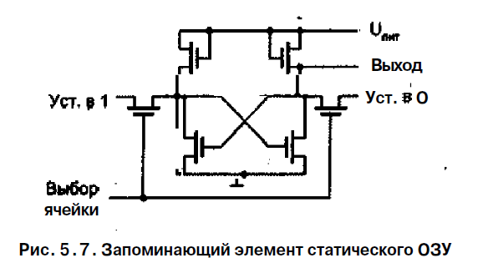
статические ОЗУ
запоминающий элемент может хранить записанную информацию неограниченно долго (при наличии питающего напряжения). ЗЭ – триггер.
Энергозависимы.
Преимущество SRAM - более высокое быстродействие (примерно на порядок выше, чем у DRAM)
Недостатки –
малая емкость
высокая стоимость
Большие габариты
Применяется для кэш-памяти всех уровней.

Slide 13
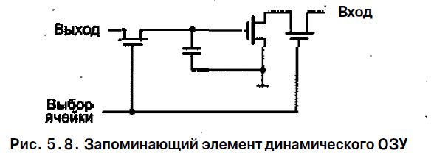
динамические ОЗУ
ЗЭ способен хранить информацию только в течение достаточно короткого промежутка времени, после которого информацию нужно восстанавливать заново, иначе она будет потеряна. Энергозависимы.
Регенерация осуществл. Каждые 8-10 милисек.

Slide 14
Постоянные запоминающие устройства
Современные ПЗУ реализуются в виде полупроводниковых микросхем, которые по возможностям и способу программирования разделяют на:
• программируемые при изготовлении;
• однократно программируемые после изготовления;
• многократно программируемые.
ПЗУ, программируемые при изготовлении (масочные )
ROM, MROM (Mask Programmable ROM — ПЗУ, программируемые с помощью маски)
Занесение информации в масочные ПЗУ составляет часть производственного процесса
заключается в подключении или не-подключении запоминающего элемента к разрядной линии считывания. В зависимости от этого из ЗЭ будет всегда извлекаться 1 или 0. В роли перемычки выступает транзистор, расположенный на пересечении адресной и разрядной линий. Какие именно ЗЭ должны быть подключены к выходной линии, определяет маска, «закрывающая» определенные участки кристалла.
Однократно программируемые ПЗУ
PROM (Programmable ROM - программируемые ПЗУ)
В исходной микросхеме во всех узлах адресные линии соединены с разрядными. Занесение информации в PROM производится электрически, путем пережигания отдельных перемычек, и может быть выполнено поставщиком или потребителем спустя какое-то время после изготовления микросхемы.
недостатками данного вида ПЗУ были большой процент брака и необходимость специальной термической тренировки после программирования, без которой надежность хранения данных была невысокой

Slide 15
Многократно программируемые ПЗУ
Процедура программирования таких ПЗУ обычно предполагает два этапа: сначала производится стирание содержимого всех или части ячеек, а затем производится запись новой информации. Запись информации производится электрическими сигналами.
• EPROM (Erasable Programmable ROM - стираемые программируемые ПЗУ UV-EPROM);
• EEPROM (Electrically Erasable Programmable ROM - электрически стираемые программируемые ПЗУ);
• флэш-память - по организации массива ЗЭ различают микросхемы типа:
• Bulk Erase (тотальная очистка) — стирание допустимо только для всего массива ЗЭ;
• Boot Lock — массив разделен на несколько блоков разного размера, содержимое которых может очищаться независимо. У одного из блоков есть аппаратные средства для защиты от стирания;
• Flash File — массив разделен на несколько равноправных блоков одинакового размера, содержимое которых может стираться независимо.

Slide 16
Энергонезависимые оперативные запоминающие устройства
ОЗУ со встроенным литиевым аккумулятором и усиленной защитой от искажения информации в момент включения и отключения внешнего питания. Для их обозначения применяют аббревиатуру BBSRAM (Battery-Back SRAM)
в одном корпусе объединены статическое ОЗУ и перепрограммируемая постоянная память типа EEPROM. При включении питания данные копируются из EEPROM в SRAM, а при выключении — автоматически перезаписываются из SRAM в EEPROM.
FRAM (Ferroelectric RAM - ферроэлектрическая память ) Запоминающий элемент FRAM похож на ЗЭ динамического ОЗУ, то есть состоит из конденсатора и транзистора. Отличие заключено в диэлектрических свойствах материала между обкладками конденсатора. Он обладает большой диэлектрической постоянной и может быть поляризован с помощью электрического поля.

Slide 17
Специальные типы оперативной памяти
• память для видеоадаптеров; позв. перемещать изображения в ядре, более быстрая связь с ЦП
• память с множественным доступом (многопортовые ОЗУ); обеспечивают обмен информацией между ЦП и УВВ намного эффективней, чем прямой доступ к памяти.
• память типа очереди (ОЗУ типа FIFO). Применяется для буферизации потока данных, когда данные считываются из памяти в той же последовательности, в которой они туда заносились

Slide 18
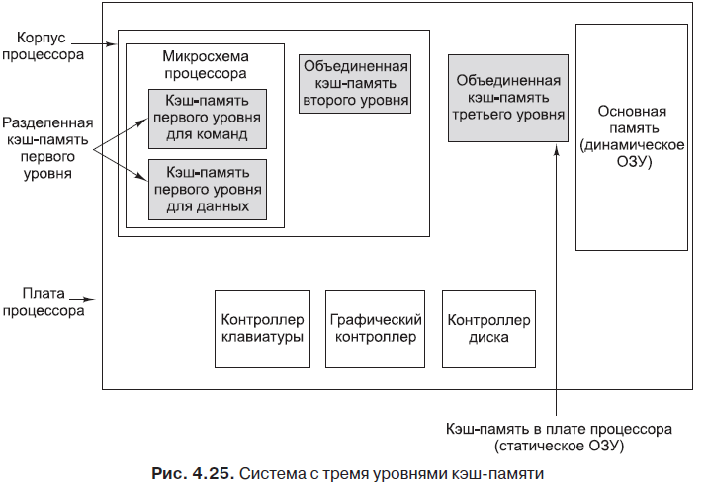
Notes:
На рис. 4.25 изображена система
с тремя уровнями кэш-памяти. Прямо на микросхеме центрального процессора
Повышение производительности находится небольшой кэш для команд (L1-I) и небольшой кэш для данных (L1-D)
объемом обычно от 16 до 64 Кбайт. Есть еще кэш-память второго уровня (L2),
которая расположена не на самой микросхеме процессора, а рядом с ним в том же
блоке. Кэш-память второго уровня соединяется с процессором через высокоско-
ростной тракт данных. Эта кэш-память обычно не является разделенной и объеди-
няет данные и команды. Ее размер — от 512 Кбайт до 1 Мбайт. Кэш-память тре-
тьего уровня (L3) находится на той же плате, что и процессор, и обычно состоит
из статического ОЗУ в несколько мегабайтов, которое функционирует гораздо
быстрее, чем динамическое ОЗУ основной памяти. Как правило, все содержимое
кэш-памяти первого уровня находится в кэш-памяти второго уровня, а все со-
держимое кэш-памяти второго уровня — в кэш-памяти третьего уровня.

Slide 19
На эффективность применения кэш-памяти влияют
• емкость кэш-памяти (для большинства задач близкой к оптимальной является кэш-память емкостью от 1 до 512 Кбайт )
• размер строки (наиболее близким к оптимальному можно признать размер строки, равный 4-8 адресуемым единицам (словам или байтам). На практике размер строки обычно выбирают равным ширине шины данных, связывающей кэш-память с основной памятью)
• способ отображения основной памяти на кэш-память
Прямой
полностью ассоциативный
частично-ассоциативный
• алгоритм замещения информации в заполненной кэш-памяти;
• алгоритм согласования содержимого основной и кэш-памяти;
• число уровней кэш-памяти.

Slide 20
Прямой
Каждая область ОП может отображаться только в одну определенную строку кэша
полностью ассоциативный
Каждая область ОП может отображаться в любую строку кэша
частично-ассоциативный
Каждая область ОП может отображаться в несколько определенных строк кэша

Slide 21
Алгоритмы замещения информации в заполненной кэш-памяти
Основная цель стратегии замещения — удерживать в кэш-памяти строки, к которым наиболее вероятны обращения в ближайшем будущем
алгоритм замещения на основе наиболее давнего использования (LRU - Least Recently Used) –
с каждой строкой кэш-памяти ассоциируют счетчик, к которому через определенные интервалы времени добавляется единица. При обращении к строке ее счетчик обнуляется.
очереди, куда в порядке заполнения строк кэш-памяти заносятся ссылки на эти строки. При каждом обращении к строке ссылка на нее перемещается в конец очереди.
алгоритм, работающий по принципу «первый вошел, первый вышел » (FIFO - First In First Out). Здесь заменяется строка, дольше всего находившаяся в кэш-памяти. Алгоритм легко реализуется с помощью рассмотренной очереди, с той лишь разницей, что после обращения к строке положение соответствующей ссылки в очереди не меняется.
замена наименее часто использовавшейся строки ( LFU -Least Frequently Used).
произвольный выбор строки для замены

Slide 22
Смешанная и разделенная кэш-память
кэш-память, которая используется и для команд, и для данных называют смешанной, а соответствующую архитектуру - Принстонской (Princeton architecture), по названию университета, где разрабатывались ВМ с единой памятью для команд и данных, то есть соответствующие классической архитектуре фон-Неймана.
недавно стало обычным разделять кэш-память на две — отдельно для команд и отдельно для данных. Подобная архитектура получила название Гарвардской (Harvard architecture), поскольку именно в Гарвардском университете был создан компьютер «Марк-1» (1950 год), имевший раздельные ЗУ для команд и данных.
Смешанная кэш-память обладает тем преимуществом, что при заданной емкости ей свойственна более высокая вероятность попаданий по сравнению с разделенной
При раздельной кэш-памяти выборка команд и данных может производиться одновременно, при этом исключаются возможные конфликты.

Slide 23
Производительность памяти
1. Пропускная способность, т.е. количество мегабайт в секунду, которое способна считать (записать) оперативная память. напрямую зависит от
частоты работы чипов памяти,
ширины шины, связывающей память и процессор;
определяется как произведение ширины шины на частоту ее работы.
Например, ширина шины 64 бита, частота работы памяти 100 МГц,
пропускная способность –
8 байт (64 бита) * 100 МГц = 800 Мбайт/с.
2. Время доступа, т.е. временная задержка между запросом на выдачу какой-либо информации из памяти и ее реальной выдачей.
Notes:
Если конкретная программа работает с большими массивами непрерывных данных, т.е. лишь однажды получает доступ, а затем много линейно считывает, то для такой программы оптимальна память с большой пропускной способностью, а если программа оперирует малыми блоками данных, т.е. постоянно получает доступ к разным областям памяти и понемногу читает из каждой области, то оптимальна память с малым временем доступа, а пропускная способность имеет меньшее значение.

Slide 24
Виды динамической памяти
DRAM (Dynamic Random Access Memory — оперативная память)
FPM (Fast Page Mode — быстрый постраничный режим).
EDO (Extended Data Output — память с расширенными возможностями вывода)
Synchronous DRAM - SDRAM
SDR SDRAM - Single Data Rate Synchronous Dynamic Random Access Memory
DDR SDRAM - double data rate SDRAM-
DDR2 SDRAM был выпущен в 2004 - за счёт технических изменений показывает более высокое быстродействие
DDR3 SDRAM - основан на технологиях DDR2 SDRAM со вдвое увеличенной частотой передачи данных по шине памяти
DDR3L - «L» — «Low» - низкое энергопотребление (1,35V вместо 1.5V) Оба типа совместимы и могут использоваться в компьютере вместе.
RIMM Rambus In-line Memory Module - память типа RDRAM
DDR4 SDRAM - Отличается повышенными частотными характеристиками и пониженным напряжением питания.
GDDR - Graphics Double Data Rate

Slide 25
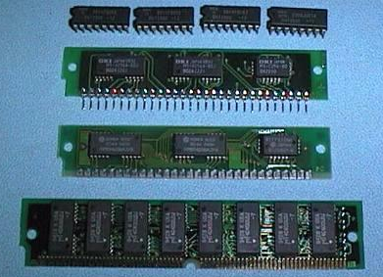
Микросхема памяти в корпусе dip - Dual In-line Package
Модуль sipp - Single In-line Pin Package
Модули simm - Single In-line Memory Module

Slide 26
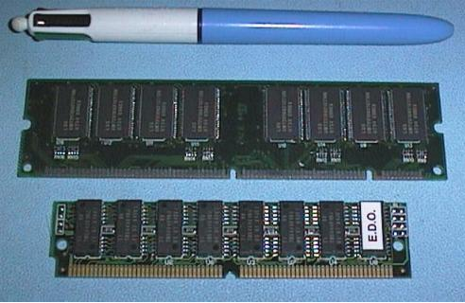
микросхемы памяти
Dimm
Simm
Dual In-line Memory Module - двухсторонний модуль памяти

Slide 27
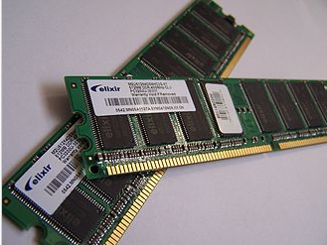

модуль DIMM (память DDR SDRAM)
три разъёма на плате для подключения модулей DIMM (память SDRAM)
Notes:
SO-DIMM предназначен для использования в ноутбуках или в качестве расширения памяти на плате, поэтому отличается уменьшенным габаритом.

Slide 28
Тайминг
это задержка, которая происходит при обращении процессора к памяти. Обычно указывается в виде 4 чисел. Они описывают скорость чтения, записи и выполнения действия. Четвёртая указывает на полный цикл выполнения этих операций. Иногда указывают только скорость чтения — CL11 (CAS Latency 11).
В маркировке тайминг может обозначаться буквой после частоты. Например, DDR4-2400T или DDR4-2666U.
P — 15-15-15;
R — 16-16-16;
T — 17-17-17;
U — 18-18-18;
V — 19-19-19;
W — 20-20-20;
Y — 21-21-21.
Стандарт планок DIMM, UDIMM и SODIMM
DIMM - планки для персональных компьютеров
SO-DIMM (Small Outline Dual In-line Memory Module) — для ноутбуков — по размеру короче и выше.
U-DIMM — разновидность DIMM памяти, используется в 99% домашних ПК. «U» обозначает что у планки нет защиты от возникновения ошибок при обращения к ячейкам. Это позволяет ей быстрее работать и дешевле стоить. В маркировке часто букву «U» не пишут, оставляя только DIMM.
Notes:
Ещё можно встретить следующие обозначения:
U-DIMM — без буфера;
R-DIMM — с буфером;
LR-DIMM — с буфером и пониженным энергопотреблением;
FB-DIMM — с полной буферизацией.
R-DIMM, LR-DIMM и FB-DIMM — планки для серверов и вычислительных систем, в которых нужна максимальная надёжность работы. Стоят дороже и не рекомендуются для покупки в обычные компьютеры.

Slide 29
CMOS
Значения, изменять которые можно в BIOS Setup, хранятся в специальной микросхеме динамической памяти, которая называется CMOS (название технологии, по которой производится микросхема: Complementary Metal-Oxide-Semiconductor - комплементарный металлооксидный полупроводник или КМОП).
Кроме настроек BIOS в CMOS хранятся параметры конфигурации компьютера.
Суммарный объем памяти CMOS составляет всего 256 байт и потребляет она очень мало энергии.
Стандартная батарейка, расположенная на материнской плате питает CMOS в течение 5-6 лет, после чего необходимо производить ее замену.
При включении компьютера происходит тестирование оборудования, в процессе которого сравнивается его текущая конфигурация с данными в CMOS-памяти. Если обнаруживаются отличия, то происходит автоматическое обновление CMOS-памяти, либо вызывается BIOS Setup.

